Slide 1
أوراق عمل وحدة
يظهر معرفة ومهارة في التصميم والخياطة والنسيج

Slide 2
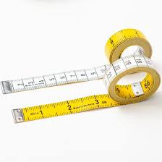
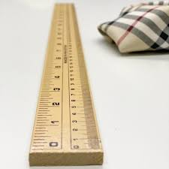
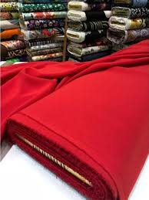
الدرس التاسع
المعيار | المخرج | عنوان الدرس | الوحدة
يضع شريط القياس بشكل مستقيم على السطح المراد قياسه | يستخدم شريط القياس والمسطرة في رسم المقاس المطلوب | الأدوات الخاصة بالقياس | يظهر معرفة ومهارة في التصميم والخياطة والنسيج
اختر الطريقة المناسبة لقياس القماش

